Slide 1
Toepassing van geneesmiddelen

Slide 2
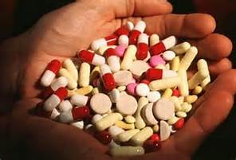
Farmacotherapie
Farmacon = geneesmiddel
Therapie = behandeling
Reguliere geneeskunst wordt hier behandeld
Alternatieve geneeswijzen kom je ook tegen in de apotheek:
Homeopathische middelen
Middelen uit de kruidengeneeswijze

Slide 3
Definitie van een geneesmiddel
Letterlijk: het geneest de ziekte
Een geneesmiddel kan worden gebruikt bij:
Het genezen of voorkomen van iets
Bv ziekte, wond of pijn
Het stellen van een diagnose
Herstellen of verbeteren van bepaalde lichaamsfuncties

Slide 4
Toepassing van een geneesmiddel
Causaal
Oorzaak wegnemen
Symptomatisch
Ziekteverschijnselen bestrijden
Substitutie
Vervangen van een lichaamseigen stof
Preventief/profylactisch
Iets voorkómen
Palliatief/verzachtend
Laatste levensfase
Diagnostisch
Onderzoek kunnen doen
Combinaties zijn ook mogelijk!

Slide 5
Gebruiksduur van geneesmiddelen
= Afhankelijk van het doel van de therapie
Niet langer dan nodig is / bij klachten
Pijn
Hoest
Diarree
Verstopping
Kuur
Infectie
Kanker
Levenslang / langdurig
Diabetes
Hoge bloeddruk

Slide 6
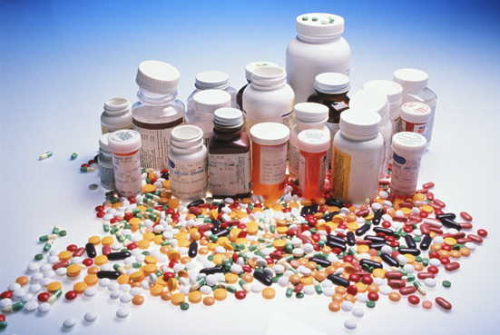
Wanneer helpt een geneesmiddel echt?
Welke factoren bepalen of een geneesmiddel goed werkt?

Slide 7
Factoren die van invloed zijn op de werking:
Kan het geneesmiddel genezen?
Geneesmiddelen werken niet bij iedereen; individuele verschillen
Welke verwachting heeft de patient van het geneesmiddel?

Slide 8
Vertrouwen in het geneesmiddel
Verwachting van de patiënt
Vertrouwen in voorschrijvend arts
Uiterlijk van het geneesmiddel
Rol van de apothekersassistente:
Houding
Wijze van afleveren
Informatie die wordt gegeven

Slide 9
Placebo
Gebruik placebo’s mag alleen als de patiënt dit weet, bijvoorbeeld:
Geneesmiddelonderzoek
Groep A krijgt placebo
Groep B krijgt geneesmiddel
Deze groepen worden met elkaar vergeleken
Afbouwen van geneesmiddel
Ontwennen van geneesmiddel
Bv. ene dag 1 pil, andere dag 1 placebo

Slide 10
Placebo
Placebo-effect
Vooral bij pijnstillers, slaapmiddelen, antidepressiva en middelen tegen benauwdheid
Alle geneesmiddelen hebben min of meer een placebo-effect

